Slide 1
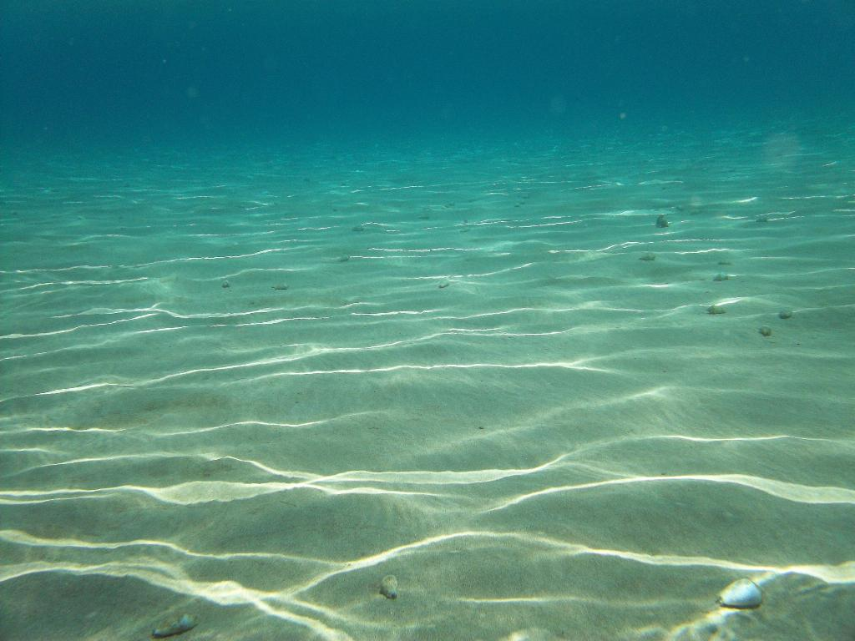

З а г а д к и
Эта рыба – хищник злой
Всех проглотит с головой
Зубы показав зевнула
И ушла на дно ….

Slide 2
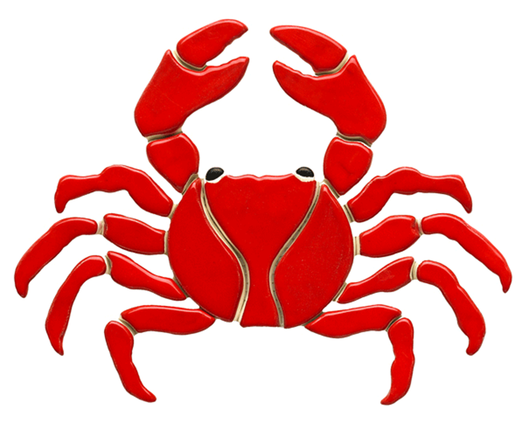

Груша с длинными ногами
Поселилась в океане
Целых восемь рук и ног
Это чудо - …..
Для себя на дне морском
Он клешнями строит дом
Круглый панцирь, десять лап
Догадались? Это ….

Slide 3
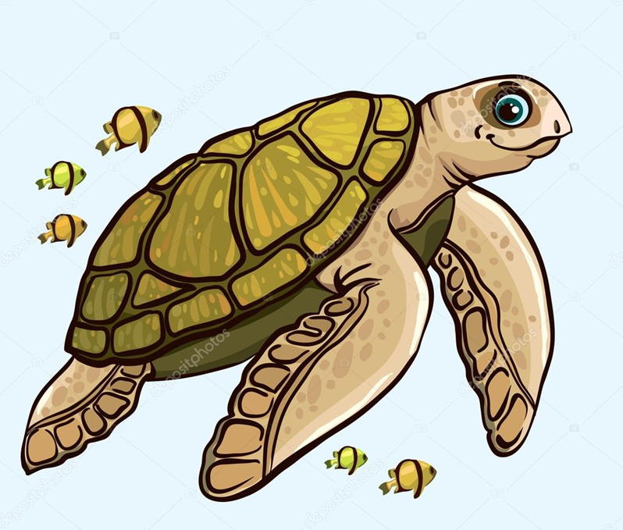

Что за шар плывёт с шипами
Тихо машет плавниками?
Только в руки не возьмёшь
Этот шарик - …..
И на суше, и в воде
Носит дом с собой везде
Путешествует без страха
В этом доме….

Slide 4
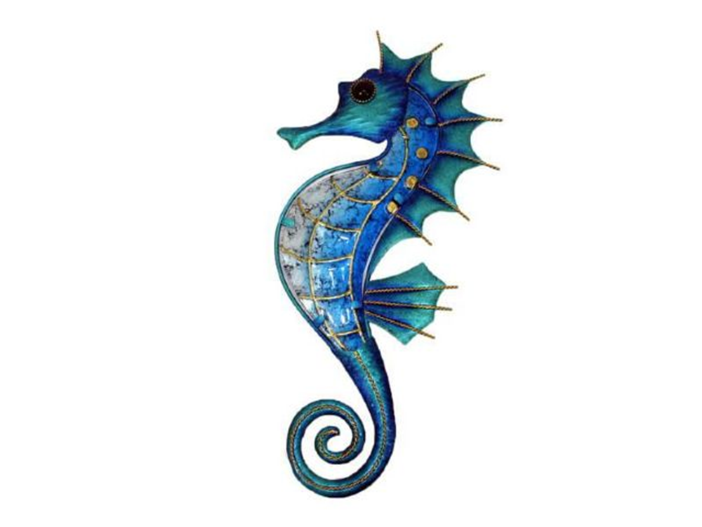

Плавает прозрачный зонтик
«Обожгу! – грозит – Не троньте!»
Лапки у неё и пузо
Как зовут её?
На лошадку так похожа
А жилье-то в море тоже
Вот так рыба! Скок да скок –
Прыгает морской ….

